Slide 1
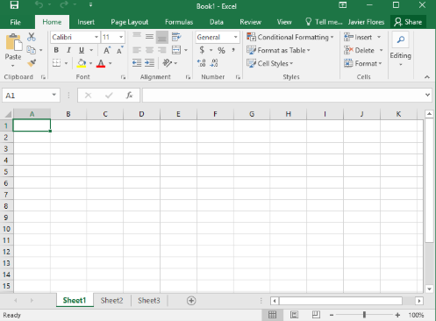

PROYECTO FINAL EXCEL AVANZADO
Presentado por : Sindy Tatiana Serna Saraza
10 de diciembre de 2018

Slide 2

OBJETIVO
En un panorama comercial en el que la competencia es más intensa que nunca, los objetivos generales de una empresa se convierten en el salvavidas de cualquier negocio, siempre que se establezcan adecuadamente
Ayudar a que la compañía sea mucho más eficiente en su proceso de información, teniendo la posibilidad de estar en un mercado competitivo.
Facilitar a que los directivos, gerentes y cualquier persona de la compañía este e la capacitad de entender toda la base de datos de una información de manera sencilla y clara.

Slide 3

PROBLEMATICA
Para nadie es un secreto que las medianas y grandes empresas necesitan un proceso más veloz para sistematizar su proceso de información y recaudo de datos, por ende, en este proyecto daremos algunas respuestas de como realizar un paso a paso más eficiente para la entrega de un informe y base da datos a su jefe inmediato o cualquier persona que necesite analizar dicha información.

Slide 4




EMPRESA PARA REALIZAR
PERCEPTIO S.A.S

Slide 5
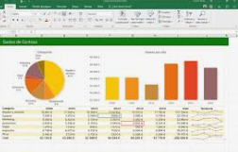
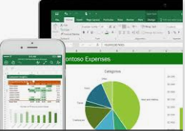

PASOS A REALIZAR.
Conceptos Básicos
Función SI
Función de búsqueda.
Errores comunes en Excel.
Filtros.
Tablas dinámicas
Entre otros.

Slide 6


GRACIAS!!!

